Slide 1
Sağlık ve Sağlık Düzeyini Etkileyen Faktörler
1
Prof.Dr. ŞAHİN KAVUNCUBAŞI

Slide 2
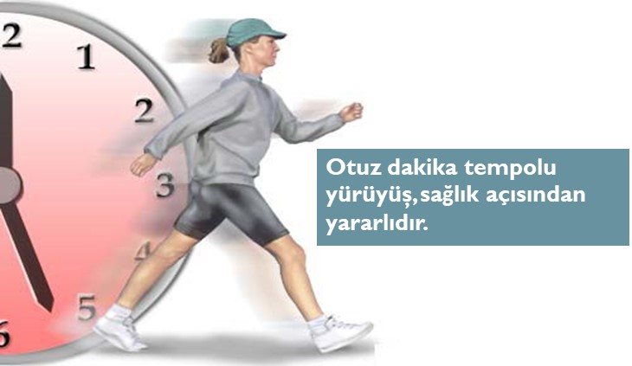
Ders amaçları bu derste, aşağıdaki konuları tartışacağız.
Sağlık ve hastalık kavramları,
Birey ve toplumun sağlık düzeyini etkileyen faktörler,
Çevre
Davranış
Genetik
Sağlık hizmetleri
Birey ve toplum sağlığını yükseltmek için ne yapmalıyız ? Önceliklerimiz ne olmalı ?

Slide 3
Sağlık ve hastalık: Klasik tıp anlayışı
Sağlık, özünde biyolojik bir durumdur ve bireyin biyolojik yapısındaki bozulmalar, hastalık olarak kabul edilmektedir

Slide 4
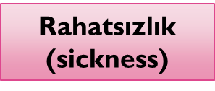
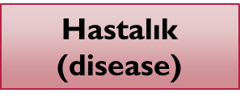
Sağlık ve hastalık: Klasik tıp anlayışı
Öz değerlendirme
Bireyin kendi hastalığı ile ilgili yaptığı değerlendirme olup, öznel nitelik taşımaktadır. “Midemde yanma var, başım sürekli ağrıyor”
Profesyonel değerlendirme
Hekimler tarafından, nesnel ve bilimsel hastalık tanımlarına dayalı yapılan değerlendirme. “gastrit- ülser”, “kronik migren”

Slide 5
Sağlık ve hastalık: Talcott Parsons (işlevsel görüş)
Hastalık, tümüyle biyolojik bir durum değildir.
Bir durumun hastalık olarak adlandırılması, sosyal, politik ve kültürel koşulların bir sonucudur.
Bireyler kendilerinden beklenen sosyal eylemleri yerine getirebiliyorlarsa, sağlıklıdırlar.

Slide 6
Sağlık ve hastalık: DSÖ Tanımı
Yalnızca hastalık veya sakatlık durumunun olmayışı değil, bedensel, ruhsal ve toplumsal bakımdan tam bir iyilik halidir.

Slide 7
Sağlığa bütüncül yaklaşım Blum Modeli
Birey ve toplumun sağlık düzeyi, çeşitli faktörler ve sistemler tarafından etkilenmektedir.

Slide 8
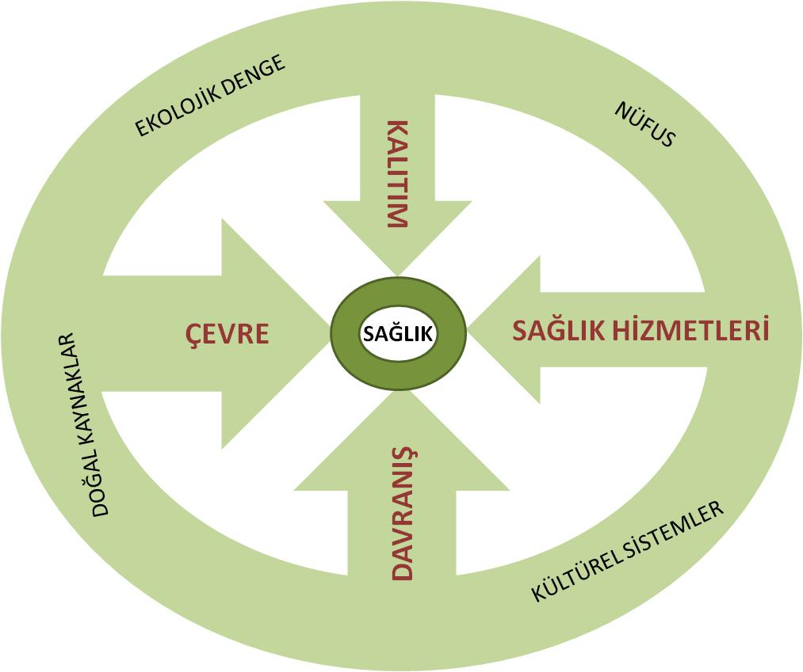
Blum Modeli

Slide 9
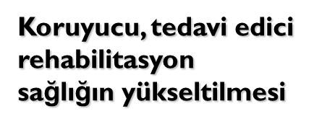
Sağlığın girdileri
genetik

Slide 10
Sağlığın girdileri Çevre
Doğal koşullar, iklim,
toprak yapısı, su kay-
nakları, yeşil alanlar.
Fizik çevre
Mikro organizmalar,
vektörler, hayvanlar
bitkiler,
Biyolojik çevre
Toplumsal kültür,
değerler,
eğitim olanakları
kültürel etkinlikler
Sosyal kültürel çevre

Slide 11
Sağlığın girdileri Genetik(Kalıtım)
Doğuştan edinilen ve kuşaklar boyunca aktarılma potansiyeli bulunan biyolojik özelliklerdir.

Slide 12
Genetik faktörlerin etkili olabildiği hastalıklar
Koroner kalp hastalıkları
Felç
Diyabet
Bazı kanserler
İskelet ve kas sistemi hastalıkları
Sindirim sistemi hastalıkları

Slide 13
Sağlığın girdileri Davranış (yaşam tarzı)
Sigara içme,
Alkol kullanma,
Uyuşturucu kullanma,
Tehlikeli araç kullanma,
Spor alışkanlıkları,
Beslenme alışkanlıkları,

Slide 14
Eğer sağlıklı davranışlar gösterilirse;
Akut hastalıkların % 30’u
Kronik hastalıkların % 60’ı
Yeni doğan ölümlerinin % 40-70’i önlenebilir

Slide 15
Sağlığın girdileri Sağlık hizmetleri
Sağlığın korunması, yükseltilmesi ve hastalıkların tedavisi için yapılan çalışmalardır.

Slide 16
TARTIŞMA
Sağlık hizmetlerinin iyi olması, toplumun sağlık düzeyinin iyi olacağı anlamına gelir mi ?

